Slide 1

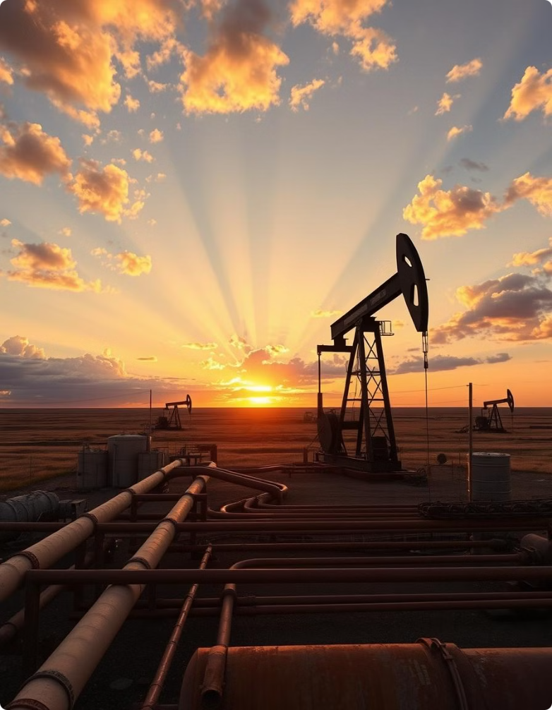
Предельные углеводороды: незаменимые элементы нашей жизни
Предельные углеводороды, также известные как алканы, представляют собой органические соединения, которые играют ключевую роль в нашей повседневной жизни. От топлива, которое заставляет наши автомобили двигаться, до пластмасс, которые используются во множестве продуктов, алканы являются неотъемлемой частью современного мира. В этой презентации мы рассмотрим многогранное применение предельных углеводородов в различных сферах нашей жизни, от производства до медицины.

Slide 2
Предельные углеводороды: что это такое и где они встречаются?
Что такое предельные углеводороды?
Где встречаются предельные углеводороды?
Предельные углеводороды, или алканы, - это органические соединения, состоящие только из атомов углерода (C) и водорода (H), соединенных между собой простыми ковалентными связями. Их молекулы имеют линейную или разветвленную структуру, и они характеризуются отсутствием кратных связей.
Предельные углеводороды являются основным компонентом нефти и природного газа, которые являются ценными природными ресурсами. Они также присутствуют в различных органических материалах, таких как растения и животные, образуясь в результате разложения органических остатков.

Slide 3

Использование в качестве топлива: бензин, дизельное топливо, природный газ
Бензин
Дизельное топливо
Природный газ
Бензин - это легковоспламеняющаяся жидкость, получаемая из нефти, которая является наиболее распространенным видом топлива для бензиновых двигателей. Он широко используется в автомобилях, мотоциклах, лодках и других транспортных средствах, а также в некоторых стационарных двигателях.
Дизельное топливо - это нефтепродукт, который отличается от бензина более высоким содержанием углерода и более высокой температурой воспламенения. Дизельные двигатели, использующие это топливо, более эффективны, чем бензиновые двигатели, и часто применяются в грузовиках, автобусах, сельскохозяйственной технике и кораблях.
Природный газ - это смесь газообразных углеводородов, преимущественно метана, который является чистым и эффективным топливом. Он используется в домах для отопления и приготовления пищи, а также в электростанциях для выработки электроэнергии. Природный газ также становится все более популярным топливом для автомобилей и грузовиков.

Slide 4
Производство пластмасс, полимеров и синтетических материалов
Пластмассы
Полимеры
Синтетические материалы
Предельные углеводороды являются основой для производства широкого спектра пластмасс, которые широко используются в различных сферах нашей жизни. Полиэтилен (PE), полипропилен (PP), поливинилхлорид (PVC) - это лишь некоторые из наиболее распространенных примеров пластмасс, получаемых из предельных углеводородов. Эти материалы используются в производстве упаковки, игрушек, бытовой техники, мебели и других изделий.
Полимеры - это крупные молекулы, состоящие из повторяющихся структурных единиц, называемых мономерами. Многие полимеры, такие как полиэтилен (PE), полипропилен (PP), полистирол (PS) и поливинилхлорид (PVC), синтезируются из предельных углеводородов. Эти полимеры используются для создания различных продуктов, от пластиковых бутылок до автомобильных деталей.
Предельные углеводороды также используются для производства синтетических материалов, таких как синтетические волокна, резина и синтетические каучуки. Синтетические волокна, например, нейлон и полиэстер, получают из нефти и газа. Эти материалы используются для производства одежды, ковров, автомобильных шин, резиновых изделий и других продуктов.

Slide 5
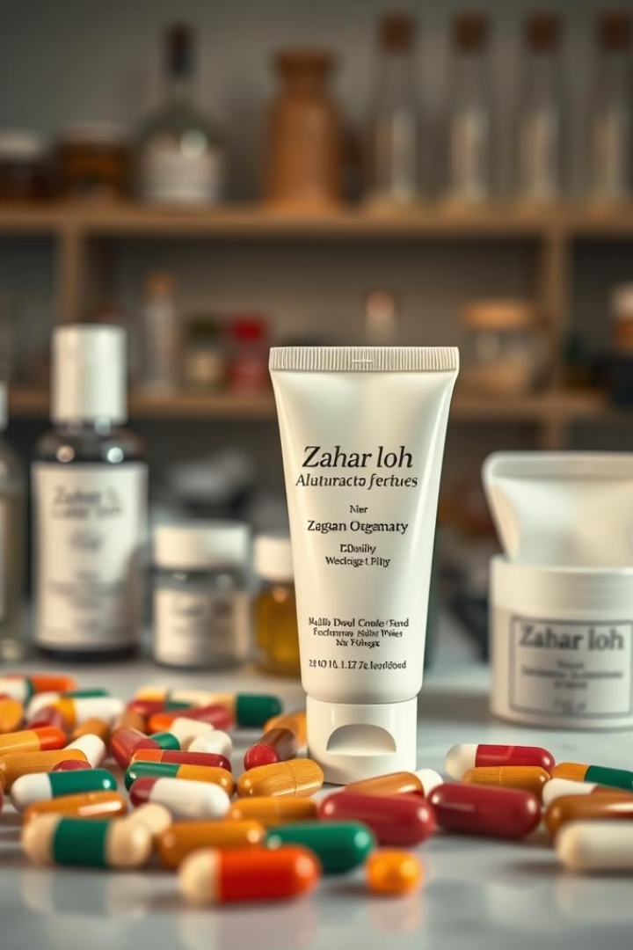
Роль в фармацевтической промышленности: лекарства и косметические средства
Лекарства
Косметические средства
Предельные углеводороды играют важную роль в фармацевтической промышленности. Они служат основой для синтеза различных лекарственных препаратов, от обезболивающих до антибиотиков. Например, аспирин, один из наиболее широко применяемых обезболивающих, производится из салициловой кислоты, которая, в свою очередь, синтезируется из предельных углеводородов.
Предельные углеводороды также используются в производстве косметических средств. Они входят в состав кремов, лосьонов, шампуней и других продуктов, придавая им определенные свойства, такие как увлажнение, защита от солнца и питание кожи. Например, вазелин, широко используемый как увлажняющий крем, представляет собой смесь предельных углеводородов.

Slide 6
Применение в качестве смазочных материалов и растворителей
Смазочные материалы
Растворители
Предельные углеводороды широко используются в качестве смазочных материалов. Они образуют тонкий слой на поверхностях трущихся деталей, уменьшая трение и износ. Смазочные масла, полученные из нефти, содержат различные алканы, которые обеспечивают необходимую вязкость и устойчивость к высоким температурам. Эти масла применяются в двигателях внутреннего сгорания, промышленных машинах, станках и других механизмах.
Алканы также используются в качестве растворителей в различных отраслях промышленности. Их нерастворимость в воде, а также способность растворять многие органические вещества делает их ценным компонентом в производстве лаков, красок, клеев и других материалов. Кроме того, они широко используются в химической промышленности для экстракции и очистки веществ.

Slide 7
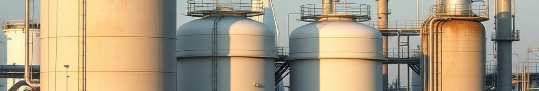
Предельные углеводороды в химической промышленности: сырье для синтеза
Синтез пластмасс
Производство удобрений
Синтез лекарств
Предельные углеводороды - ключевой компонент в производстве пластмасс, полимеров и синтетических материалов. Они являются основой для создания разнообразных продуктов - от полиэтиленовых пакетов до автомобильных деталей.
Алканы служат сырьем для синтеза азотных удобрений, таких как аммиак и мочевина. Эти удобрения незаменимы для повышения урожайности сельскохозяйственных культур и обеспечения продовольственной безопасности.
Предельные углеводороды играют важную роль в фармацевтике. Они используются в синтезе различных лекарственных препаратов, от антибиотиков до обезболивающих, благодаря своей способности образовывать сложные молекулы.

Slide 8
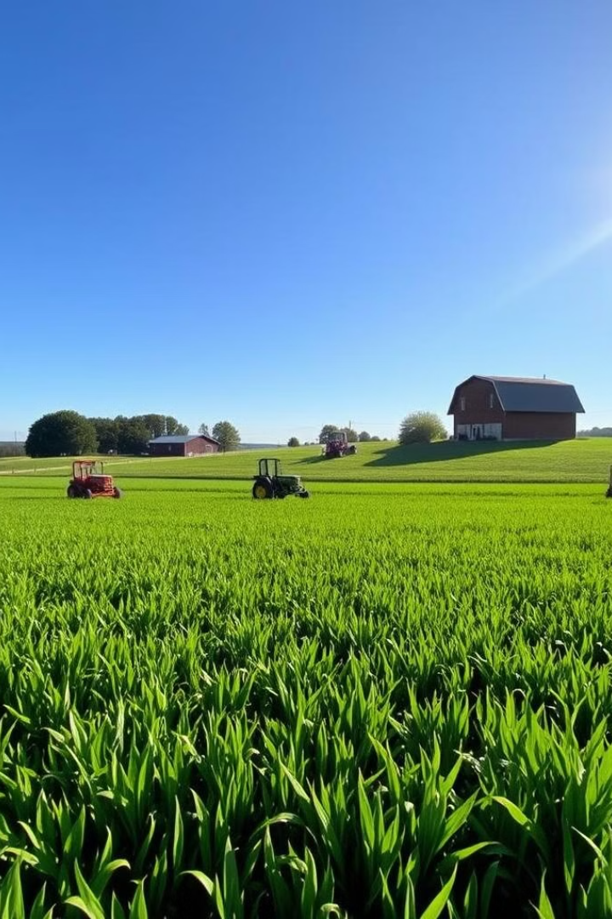
Значение в сельском хозяйстве: пестициды и удобрения
Пестициды
Удобрения
Предельные углеводороды используются в синтезе некоторых видов пестицидов, которые помогают бороться с вредителями и болезнями растений. Например, некоторые инсектициды, используемые для защиты зерновых культур от насекомых, содержат хлорорганические соединения, синтезированные из алканов.
Алканы также служат сырьем для производства азотных удобрений, таких как аммиак и мочевина. Эти удобрения необходимы для улучшения роста растений и повышения урожайности.

Slide 9
Влияние предельных углеводородов на окружающую среду
Загрязнение атмосферы
Загрязнение воды и почвы
Сжигание предельных углеводородов в качестве топлива приводит к выбросам парниковых газов, таких как углекислый газ (CO2), метан (CH4) и окись азота (NOx). Эти газы способствуют глобальному потеплению, изменению климата и повышению уровня моря.
Нефтяные разливы, утечки из трубопроводов и хранилищ загрязняют водные экосистемы, отравляя морских обитателей, разрушая коралловые рифы и повреждая береговые линии. Предельные углеводороды, используемые в качестве пестицидов и удобрений, могут проникать в почву и грунтовые воды, загрязняя их и угрожая здоровью людей.

Slide 10




Заключение: перспективы использования и проблемы безопасности
Ответственное использование
1
Ключевым аспектом является ответственное использование и разработка новых технологий для снижения негативного воздействия на окружающую среду.
Развитие альтернативных источников энергии
2
Переход на возобновляемые источники энергии поможет сократить зависимость от углеводородов.
Инновационные технологии
3
Новые технологии переработки и утилизации отходов, а также разработка биоразлагаемых материалов позволят снизить экологический след.
Повышение эффективности использования
4
Разработка более эффективных двигателей и технологий для сокращения потребления топлива.

